Slide 1
INPC: Una Introducción a como catalogar el precio de un producto en una ciudad de la República Mexicana como “de precio competitivo”
Enrique Cerón López

Slide 2
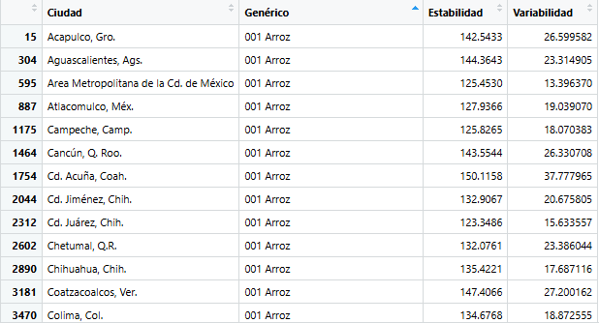
Estabilidad y Variabilidad del INPC
De los 292 genéricos y las 55 ciudades de México que fueron contempladas por INEGI; se cálculo el promedio histórico y la desviación estándar histórica. A estos datos se les nombraron como “Variabilidad” y “Estabilidad” respectivamente.

Slide 3

Competitividad
La idea ahora es buscar aquellos productos que tengan un promedio bajo (i.e., un precio relativo bajo históricamente) y una desviación estándar baja (i.e., poca variabilidad en sus precio históricamente) en las tres ciudades de Hidalgo contempladas:
Pachuca de Soto
Tulancingo
Área Metropolitana de la Ciudad de México (incluye Tizayuca)
A aquellos genéricos con esta combinación de propiedades (baja media y baja desviación estándar) los llamaremos “de precio competitivo” relativo siempre a la ciudad X.

Slide 4

Propuestas
Primero buscaremos, para cada genérico, todas aquellas ciudades con “un precio competitivo” para ese producto. Sin embargo la forma de determinar cuáles ciudades tienen baja media y baja variación estándar no es algo trivial. Por ello, la 4E propuso dos posibles formas:
Primera Propuesta:
Aquellas cuya media y desviación estándar estén por debajo de sus respectivos promedios por genérico.
Segunda Propuesta:
Generar un Índice de la combinación ponderada de la media normalizada y la desviación normalizada por genérico.

Slide 5
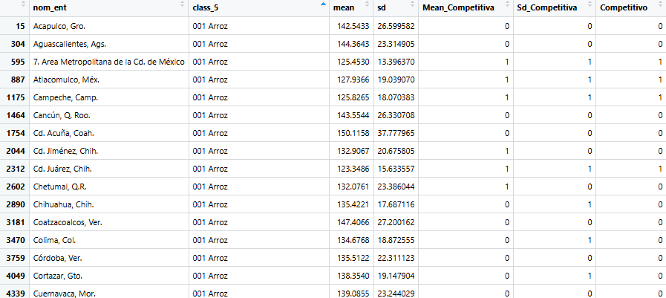

Propuesta 1. Desarrollo
Para calcular el promedio de la media y el promedio de la desviación estándar debemos agrupar a las ciudades por genérico.
Catalogamos a aquellas que cumplan que ambos son menores estrictos que los promedios correspondientes.
En la figura vemos algunas ciudades con su media y desviación para el genérico 002 Arroz
$Mean _Competitiva$ $=\left\{\begin{aligned}1, si mean<Promedio(mean del grupo del genérico) \\ 0, otro caso\end{aligned}\right.$ ,
$Sd_Competitiva$ $=\left\{\begin{aligned}1, si sd<Promedio(sd del grupo del genérico) \\ 0, otro caso\end{aligned}\right.$ y
$$Competitivo=Mean_Competitiva×Sd_Competitiva$$

Slide 6
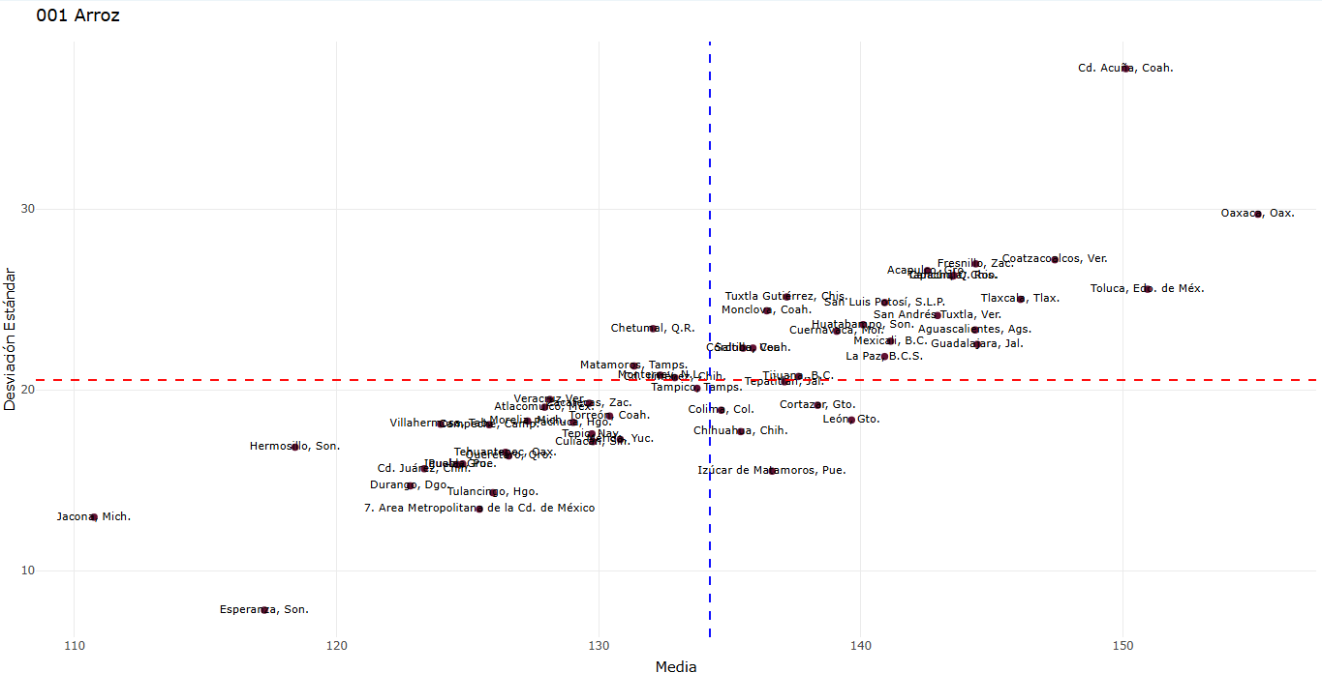
Propuesta 1. Análisis de resultados
Posteriormente calculamos la ubicuidad (cuantas ciudades están en el rango de interés para cada producto).
Gráficamente lo podemos ver al graficar las ciudades como puntos de coordenadas (mean,sd), colocar las rectas que corresponden a las promedios de cada coordenada (azul para mean y roja para sd) y ver aquellas que caigan sobre el homologo al tercer cuadrante.
Gráfica de los datos para el genérico 001 Arroz. 23 ciudades entraron en el rango de
interés, entre ellas las 3 ciudades de Hidalgo.

Slide 7
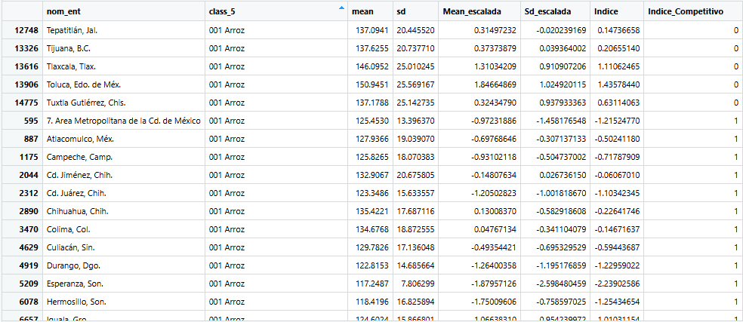

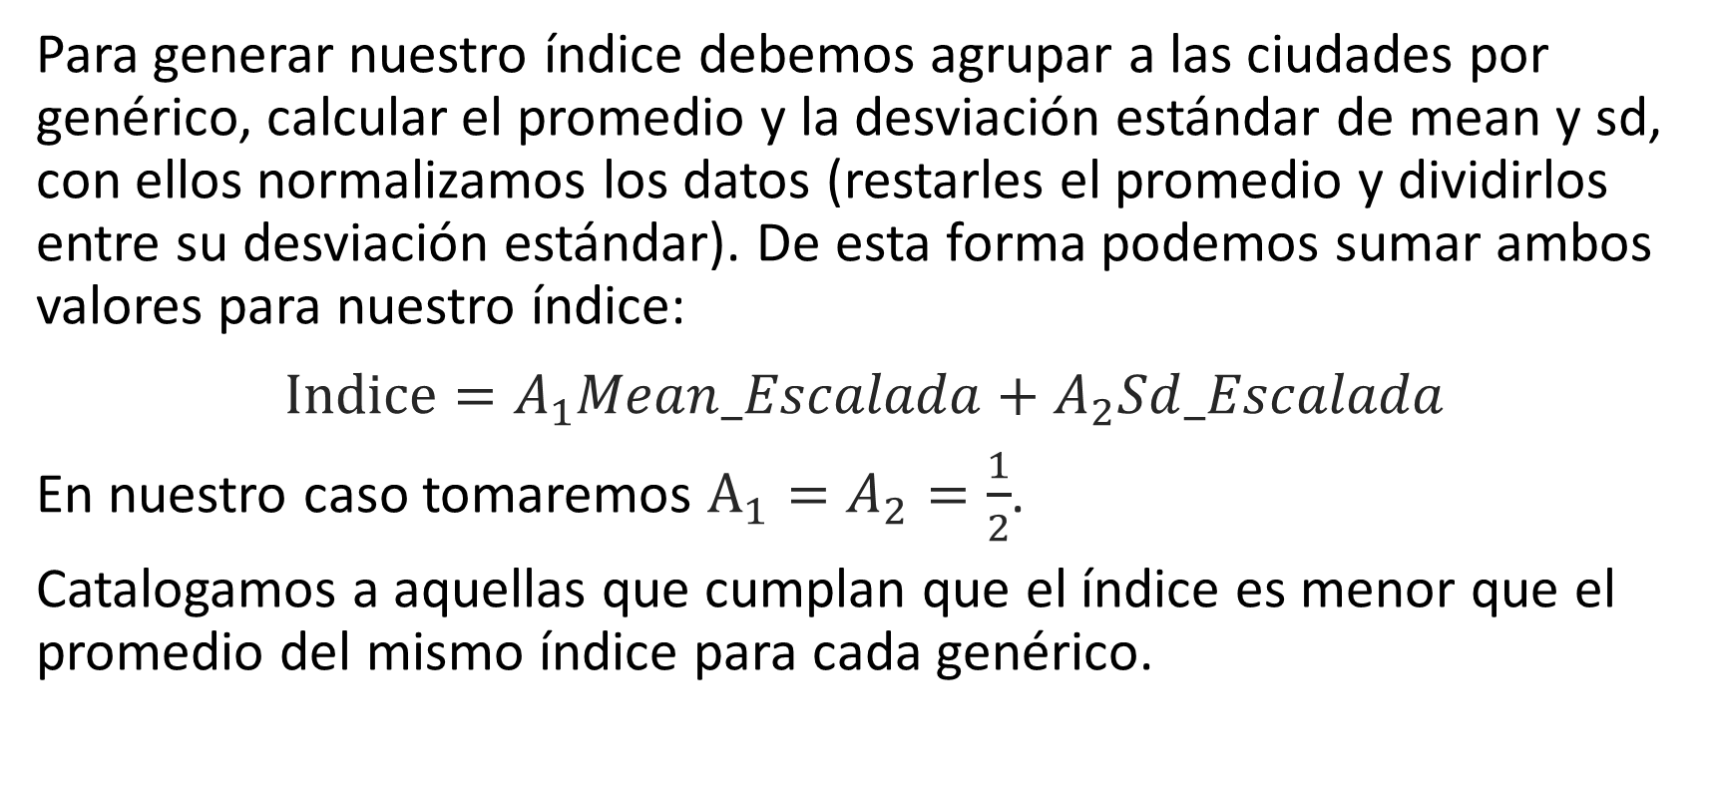
Propuesta 2. Desarrollo
Para generar nuestro índice debemos agrupar a las ciudades por genérico, calcular el promedio y la desviación estándar de mean y sd, con ellos normalizamos los datos (restarles el promedio y dividirlos entre su desviación estándar). De esta forma podemos sumar ambos valores para nuestro índice:
$$Indice=A_{1}Mean_Escalada+A_{2}Sd_Escalada$$
En nuestro caso tomaremos $A_{1}=A_{2}=\frac{1}{2}$.
Catalogamos a aquellas que cumplan que el índice es menor que el promedio del mismo índice para cada genérico.
En la figura vemos algunas ciudades con su media, desviación e índice para el genérico 002 Arroz
$Indice _Competitivo$ $=\left\{\begin{aligned}1, si Indice<Promedio(Indice del grupo del genérico) \\ 0, otro caso\end{aligned}\right.$ ,

Slide 8
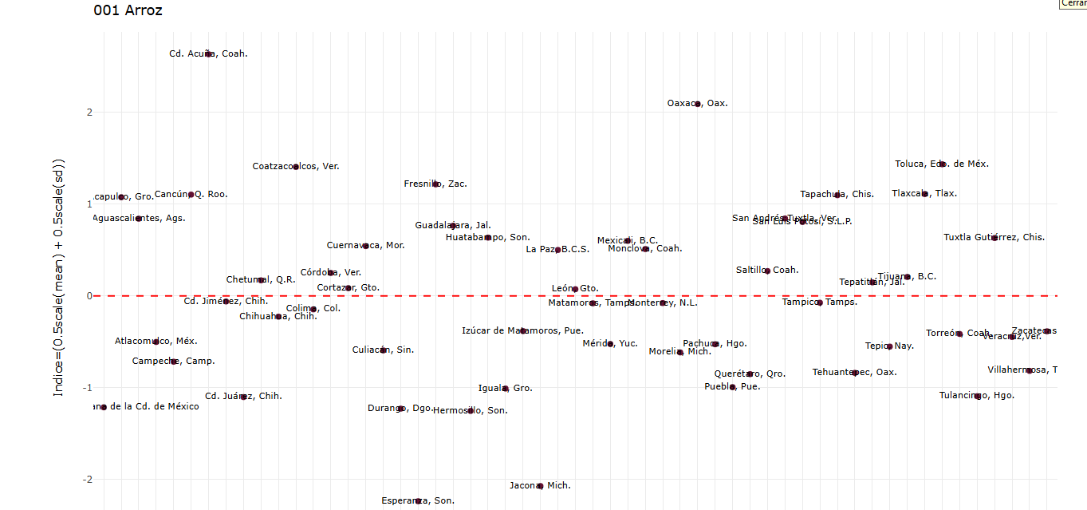
Propuesta 2. Análisis de resultados
Posteriormente calculamos la ubicuidad (cuantas ciudades están en el rango de interés para cada producto).
Gráficamente lo podemos ver al graficar las ciudades como puntos de una coordenada (Indice), colocar la recta que corresponde al promedio del índice (línea roja) y ver aquellas que caigan por debajo de ella.
El eje horizontal no es importante, se graficaron en dos dimensiones para facilitar la visualización.
Gráfica de los datos para el genérico 001 Arroz. 29 ciudades entraron en el rango de
interés, entre ellas las 3 ciudades de Hidalgo.

Slide 9
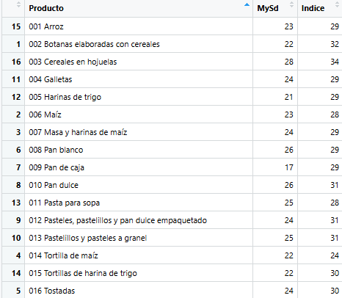
Comparación
Si bien ambas propuestas son válidas, la mayor diferencia está en que la segunda propuesta siempre toma más ciudades para cada genérico.
Cuadro comparativo de ubicuidad para cada genérico. En la segunda columna vemos los resultados de la opción 1 y en la tercera los de la opción 2.

Slide 10
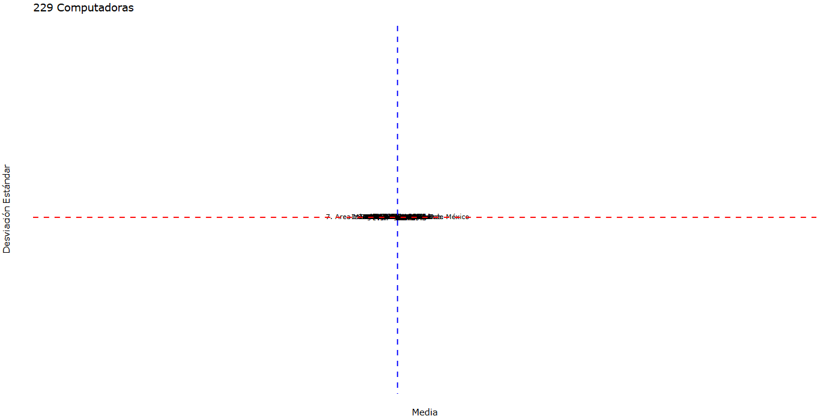
Observación
Tenemos un caso del genérico “229 Computadoras” donde la opción 1 excluye a todas las ciudades mientras que la opción 2 las toma a todas.
Esto se debe a que para las 55 ciudades se tiene el mismo precio promedio histórico y la misma desviación estándar histórica, lo que convierte a las observaciones en una constante, por lo que siempre tendrán un promedio igual a la constante y desviación estándar igual a 0. Por lo que para la opción 1 no toma ninguno pues no hay número que sea menor que sí mismo y en la opción 2 no se puede realizar el escalado, pues sería dividir por 0, con lo que rellena con NaN y el filtro posterior los considera.
Gráfica para 229 Computadoras de la opción 1. La gráfica para la opción 2 no muestra nada.

Slide 11
Conclusiones
La opción 1 me gusta más.

Slide 12

Conclusiones

